Slide 1


KHOA CÔNG NGHỆ THÔNG TIN TRƯỜNG ĐẠI HỌC CÔNG NGHIỆP HÀ NỘI
ĐỒ ÁN TỐT NGHIỆP
XÂY DỰNG WEBSITE GIỚI THIỆU VÀ KINH DOANH MỸ PHẨM INNISFREE
GVHD: : TS. Lê Thị Anh
Sinh viên thực hiện: Nguyễn Thị Thương
MSV: : 2020603814

Slide 2
LÝ DO CHỌN ĐỀ TÀI
Những website thương mại điện tử có tiềm năng trong việc phát hành ra thị trường, đặc biệt trong thời đại công nghệ phát triển như hiện nay mua bán online được phổ biến rất rộng rãi. Vì vậy, em đã bắt tay vào thực hiện đề tài: “Xây dựng website giới thiệu và kinh doanh mỹ phẩm Innisfree” .

Slide 3
NỘI DUNG CHÍNH
01
KHẢO SÁT YÊU CẦU
02
PHÂN TÍCH VÀ THIẾT KẾ HỆ THỐNG
03
CÀI ĐẶT VÀ KIỂM THỬ
KẾT LUẬN

Slide 4

01
KHẢO SÁT YÊU CẦU
Khảo sát hệ thống
Xác định bài toán
Các công nghệ sử dụng
Yêu cầu của hệ thống

Slide 5
02
PHÂN TÍCH VÀ THIẾT KẾ HỆ THỐNG
Phân tích yêu cầu chức năng
Phân tích biểu đồ hoạt động
Phân tích biểu đồ tuần tự
Thiết kế cơ sở dữ liệu
Phác thảo giao diện

Slide 6
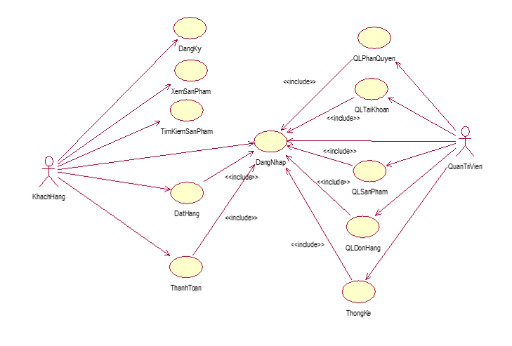
02
MÔ HÌNH HÓA DỮ LIỆU VÀ CHỨC NĂNG
Biểu đồ usecase tổng quát

Slide 7
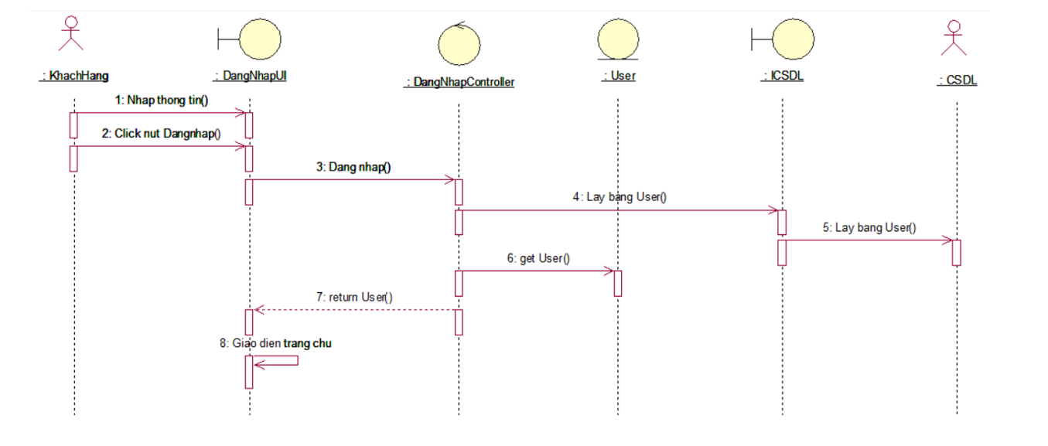
MÔ HÌNH HÓA DỮ LIỆU VÀ CHỨC NĂNG
02
Biểu đồ tuần tự đăng nhập

Slide 8
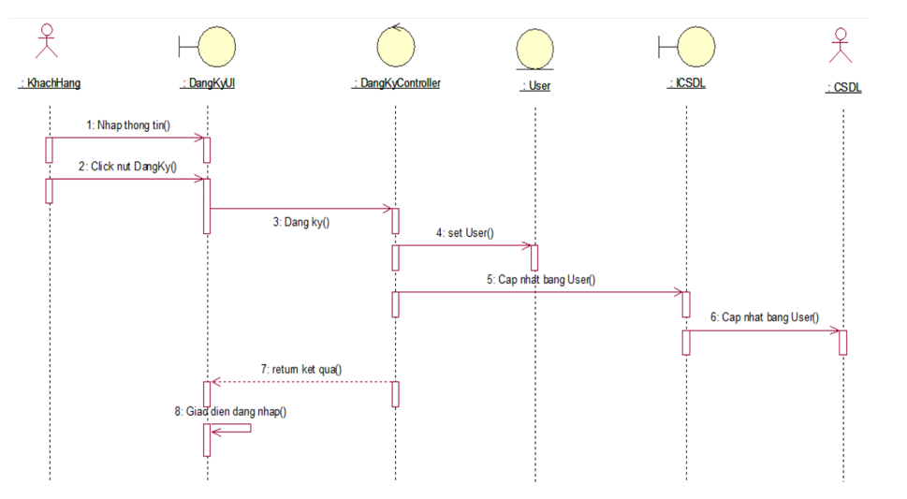
MÔ HÌNH HÓA DỮ LIỆU VÀ CHỨC NĂNG
02
Biểu đồ tuần tự đăng ký

Slide 9
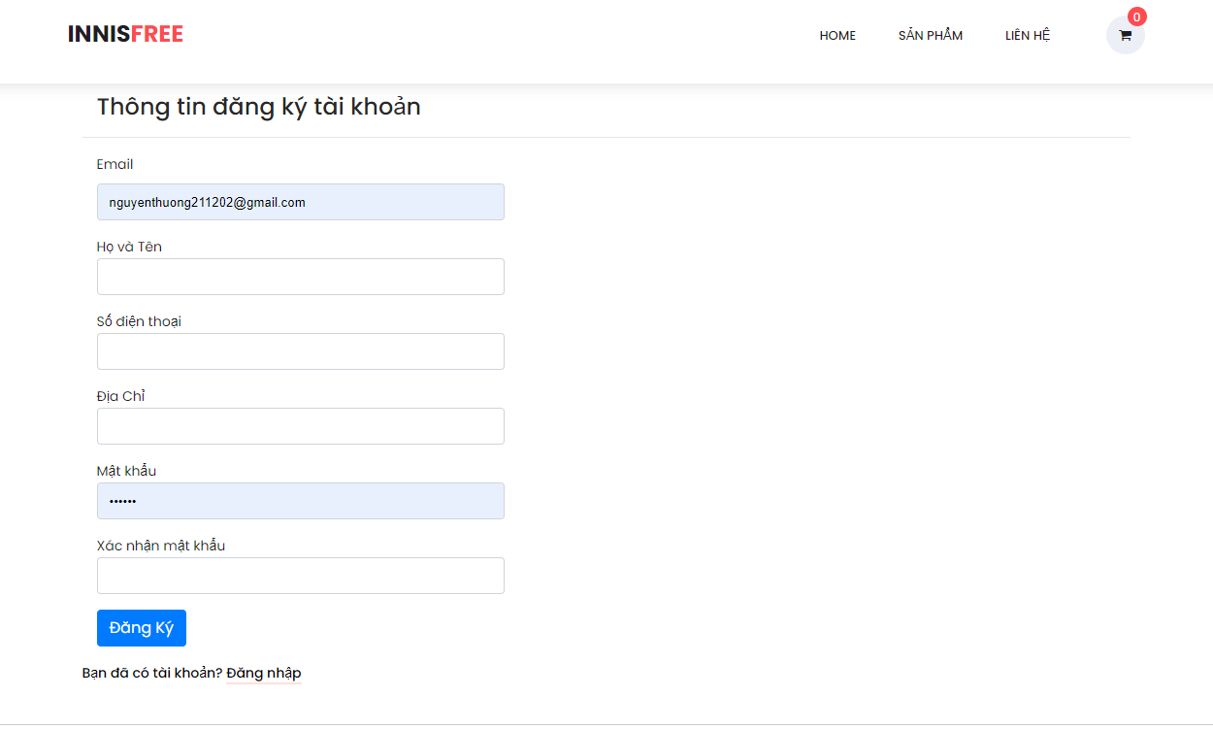
03
CÀI ĐẶT VÀ KIỂM THỬ
Giao diện đăng ký

Slide 10
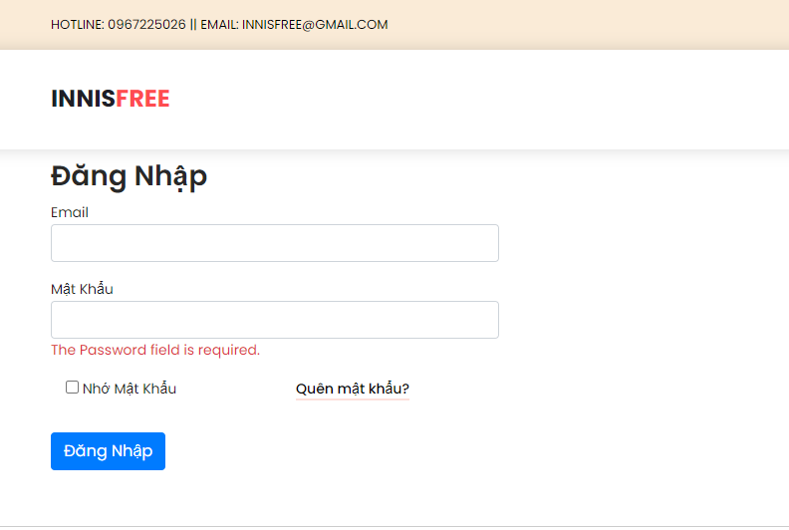
03
CÀI ĐẶT VÀ KIỂM THỬ
Giao diện đăng nhập

Slide 11
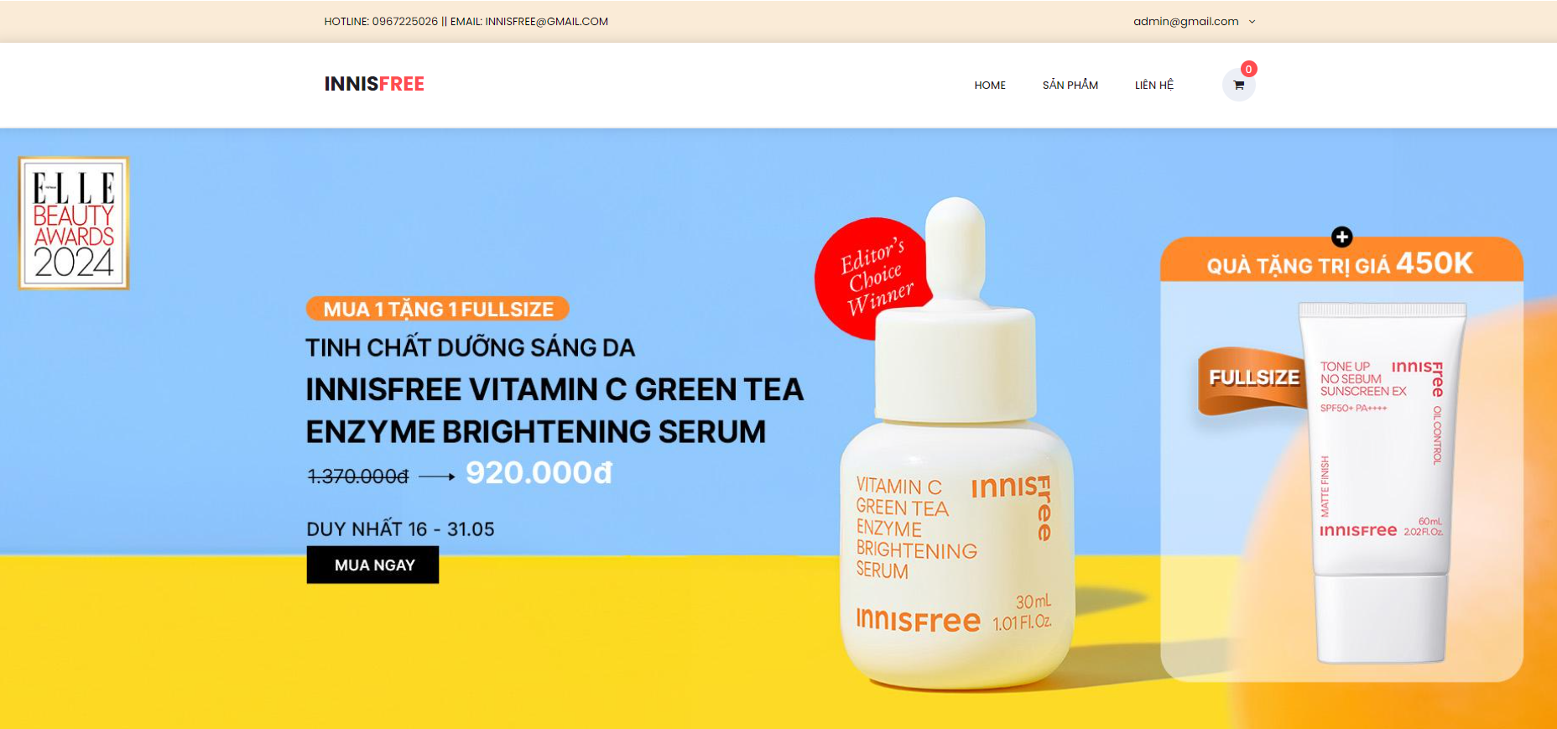
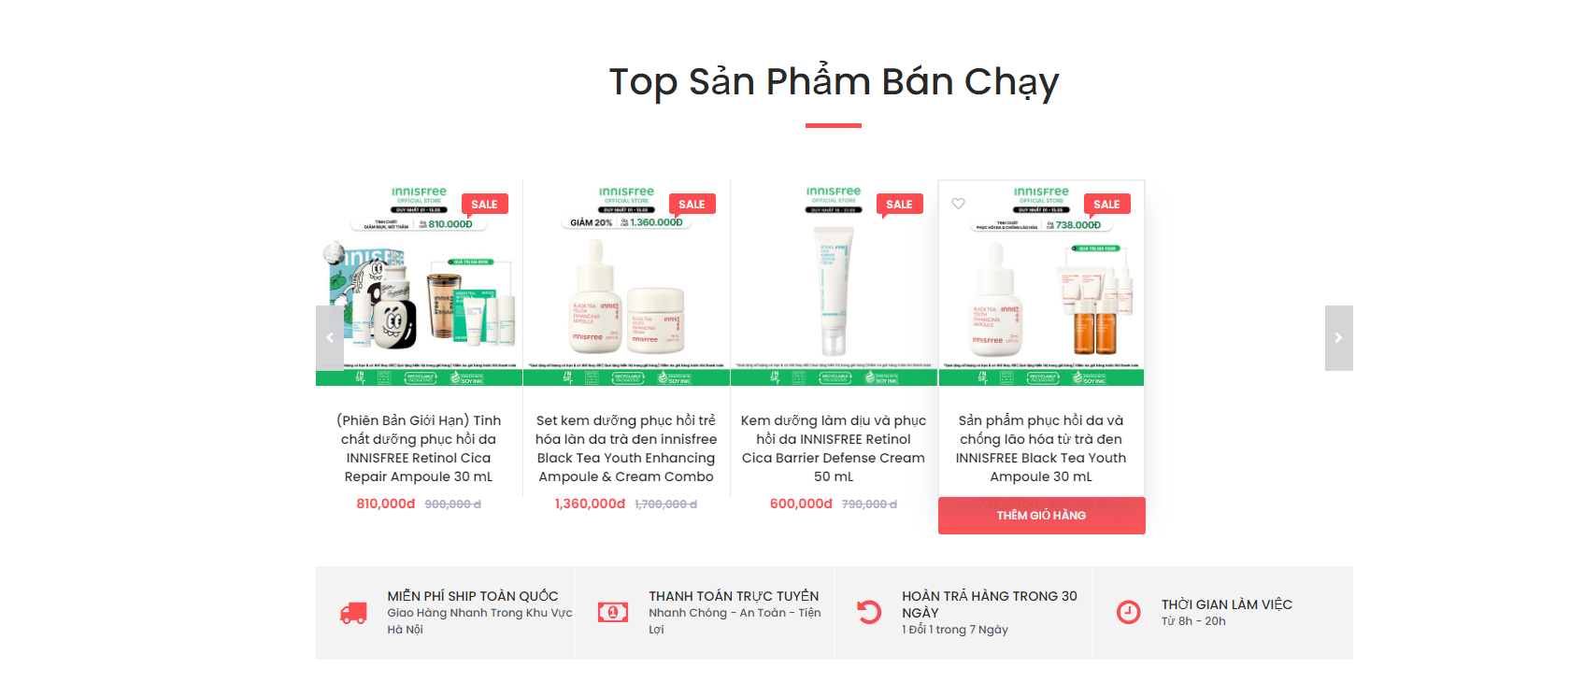
03
CÀI ĐẶT VÀ KIỂM THỬ
Giao diện trang chủ

Slide 12
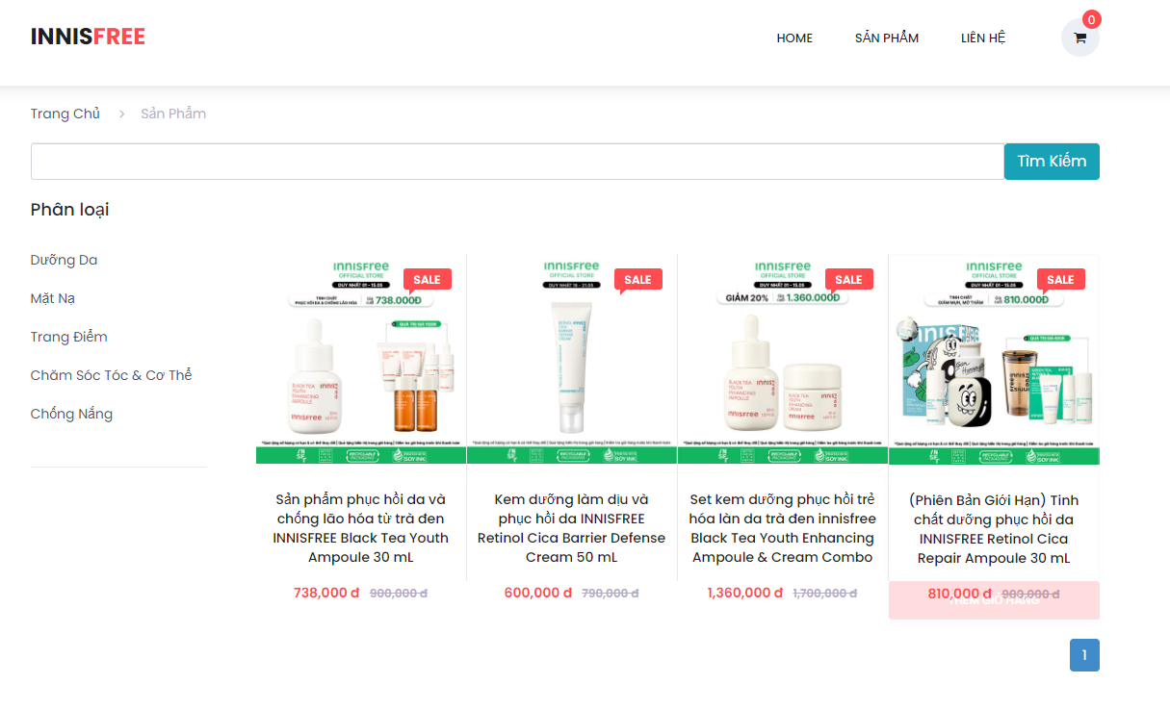
03
CÀI ĐẶT VÀ KIỂM THỬ
Giao diện danh sách sản phẩm

Slide 13
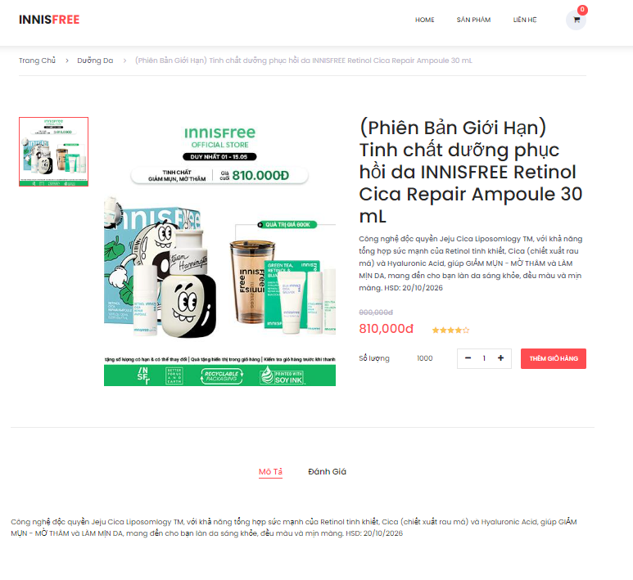
03
CÀI ĐẶT VÀ KIỂM THỬ
Giao diện chi tiết sản phẩm

Slide 14
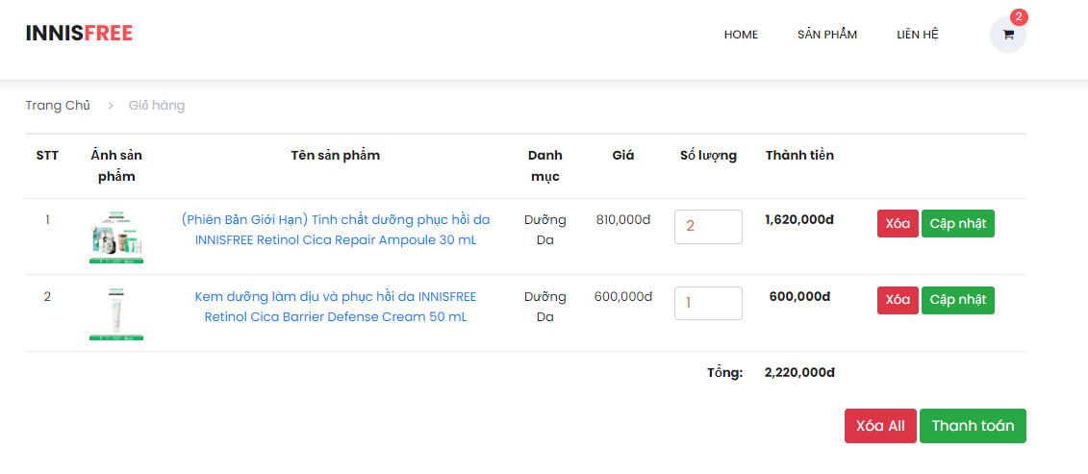
03
CÀI ĐẶT VÀ KIỂM THỬ
Giao diện giỏ hàng

Slide 15
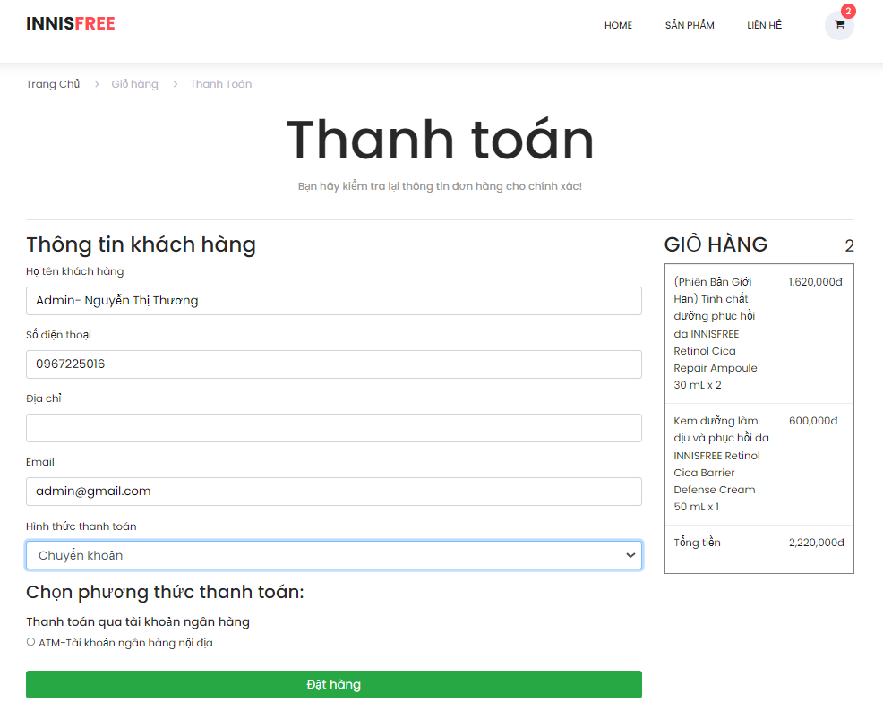
03
CÀI ĐẶT VÀ KIỂM THỬ
Giao diện thanh toán

Slide 16
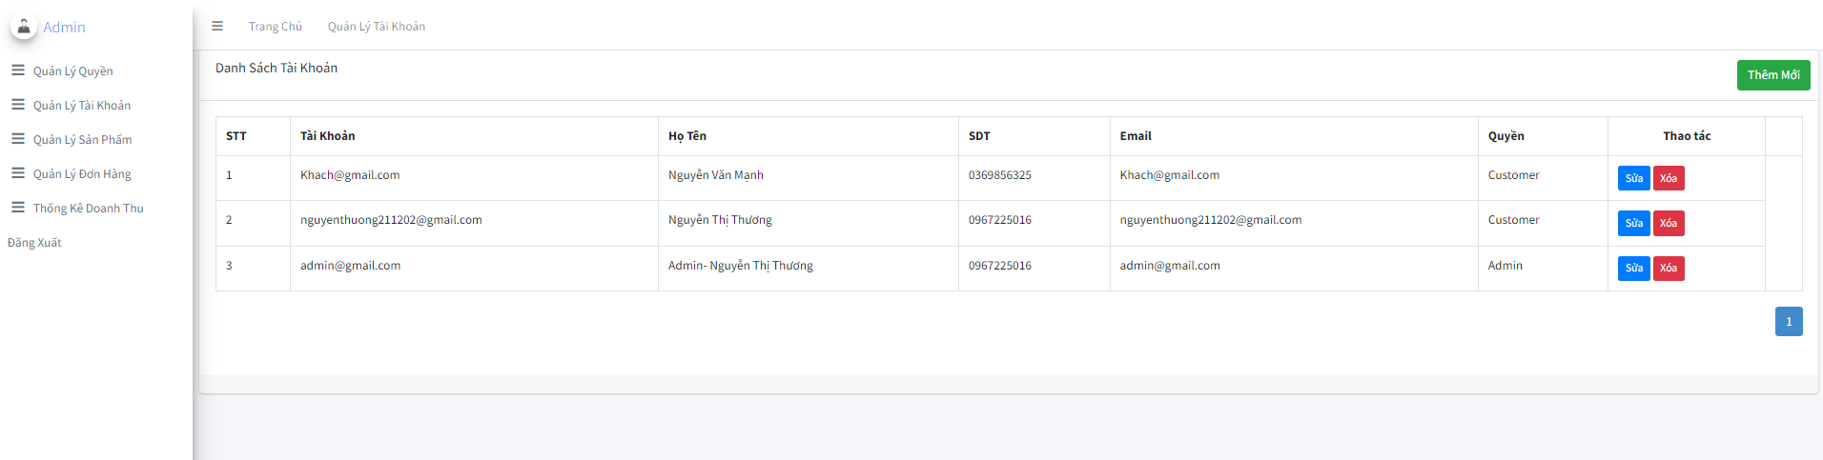
03
CÀI ĐẶT VÀ KIỂM THỬ
Giao diện quản lý của Admin

Slide 17
KẾT LUẬN
Các kết quả đạt được
Xây dựng thành công website “Giới thiệu và kinh doanh mỹ phẩm Innisfree Hàn Quốc” với các chức năng cơ bản như thanh toán trực tuyến, tìm kiếm, tạo giỏ hàng, khuyến mãi, giao diện quản lý sản phẩm,…
Hiểu được các bước phân tích thiết kế hệ thống, xây dựng các biểu đồ ca sử dụng, biểu đồ lớp, biểu đồ tuần tự,…
Hướng nghiên cứu trong tương lai
Giao diện ở mức cơ bản, chưa có nhiều chức năng mới lạ.
Tiếp tục hoàn thiện các tính năng mở rộng phần mềm nhằm cải tiến và nâng cấp chương trình.
Hoàn thiện chương trình, sửa các lỗi và cải thiện tính bảo mật.
Tối ưu cách viết code và cơ sở dữ liệu.

Slide 18
EM XIN CHÂN THÀNH CẢM ƠN!

